Slide 1
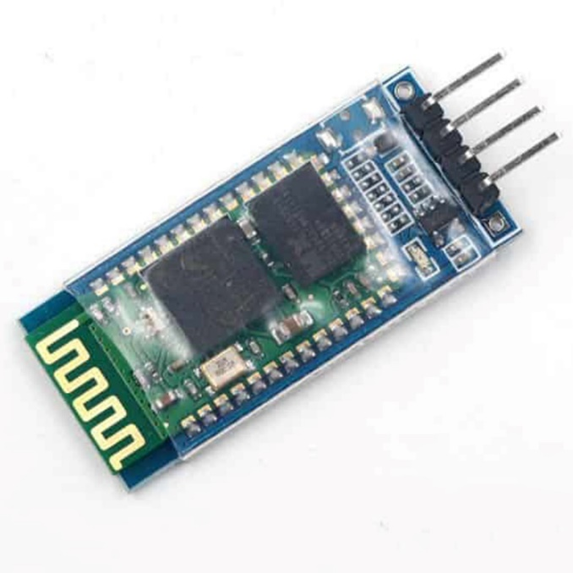
GIỚI THIỆU MODULE HC06
Giới thiệu module bluetooth HC-06
Điện áp hoạt động: 3.3 ~ 5VDC.
Điện áp giao tiếp: TTL tương thích 3.3VDC và 5VDC.
Baudrate (tốc độ truyền) UART có thể chọn được: 1200, 2400, 4800, 9600, 19200, 38400, 57600, 115200
Thiết lập mặc định:
Baud rate: 9600, N, 8, 1.
Mật khẩu: 1234.

Slide 2
Mô hình điều khiển
GIỚI THIỆU MODULE HC06
Kết nối module với STM32
STM32 | HC-06
TX | RX
RX | TX
GND | GND
3.3v | VCC
STM32
3.3V
VCC
HC06
Tx
RX
RX
TX
GND
GND

Slide 3
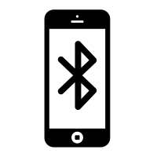
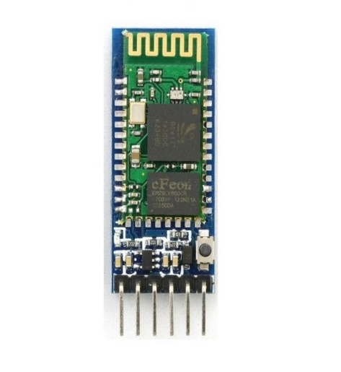
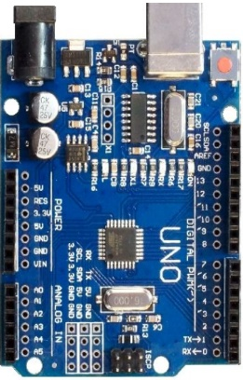
MÔ HÌNH TRUYỀN NHẬN
10101010
10101010
Điện thoại truyền dữ liệu cho module bluetooth, module bluetooth nhận được dữ liệu sẽ truyền cho Arduino thông qua chân TX bluetooth đang được nối xuống chân RX Arduino.

Slide 4
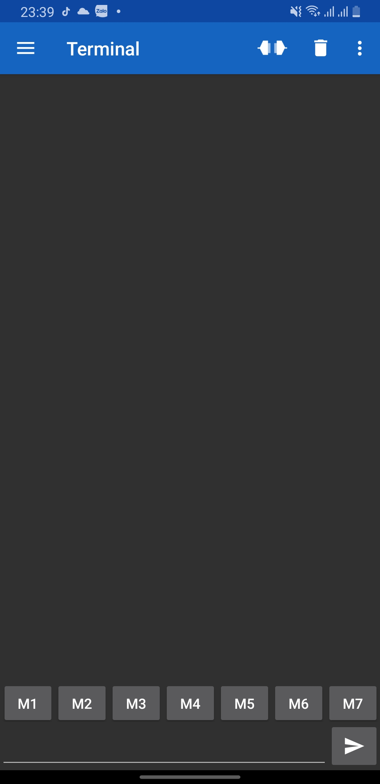
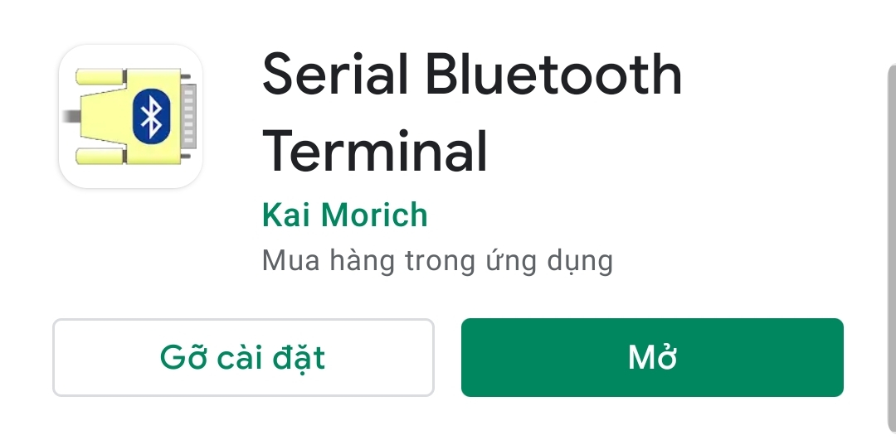
ĐIỀU KHIỂN THIẾT BỊ BLUETOOTH
Chúng ta tiến hành lên CH play để tải app các bạn tìm với từ khóa:
Serial Bluetooth Terminal

